Slide 1
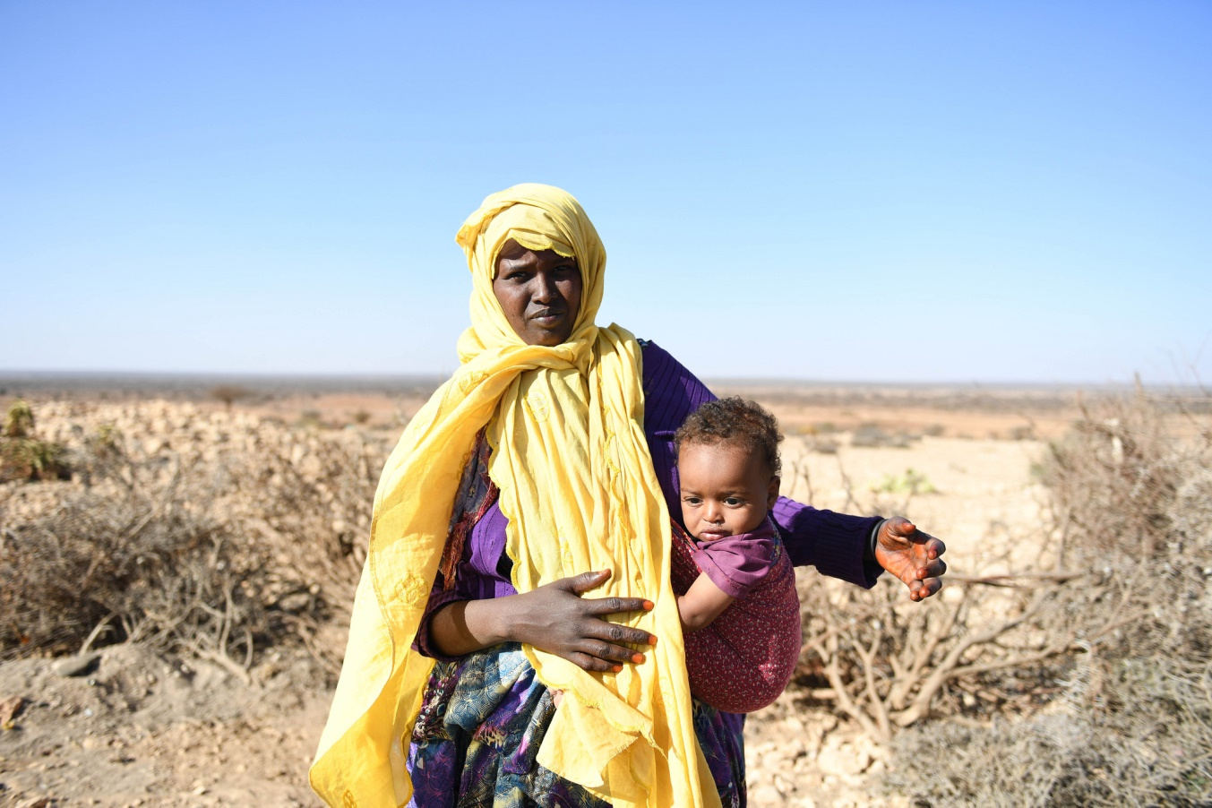
U raadinta xal waara bulshada uu saameeyey barakaca ee Soomaaliya

Slide 2

Xeeladaha Tababarka

Slide 3
The training cycle
Wareegga tababarka
Sahan Qiimayn
Naqshadayn iyo qorshayn
Fududeyn
Qiimeyn
Dabagal

Slide 4
Ujeedooyinka
Dhamaadka kulankan waxaad awoodi doontaa inaad:
Qaabayso ajandaha tababarka oo ku saleysan ujeedooyinkaaga, dhageystayaasha diirada lagu saarayo iyo waqtiga;
Nadaamiso oo aad waqtiga siiso kalfadhi kasta si loo hubiyo inay la haleelo mabaadii'da waxbarashada dadka waaweyn iyo waxbarashada khibradeesan

Slide 5
Soo saarista Ajendhaha
Ka fikir dadka diirada lagu saarayo iyo natiijooyinka LNA-gaaga
Ka fikir ujeedooyinkaada
Aqoonso mawduucyada la baranayo iyadoo lagu saleynayo manhajka tababarka iyo wixii ku soo kordhi kara
U turjun mowduucyada kalamo ku saleysan manhajka tababarka iyo wixii ku soo kordhi kara
Hubso inay tirada kulamada la mid yihiin dhererka la qorsheeyey ee tababarka: Afar kulan maalintii!
Diyaari ajendhahaada !

Slide 6
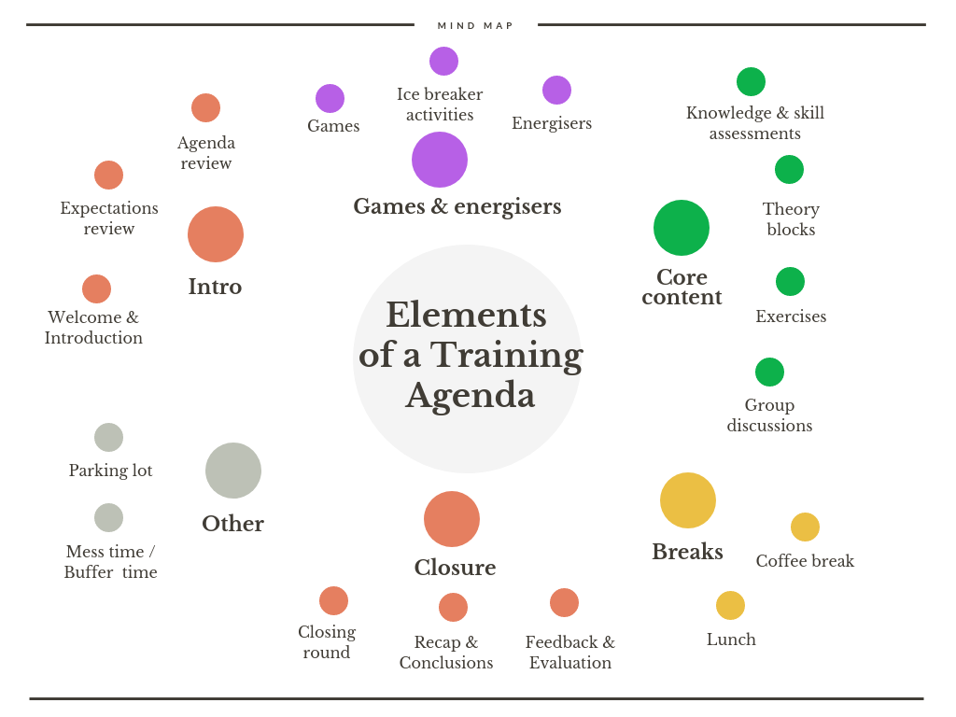
Waxyaabaha uu ka kooban yahay ajandaha tababarka

Slide 7
Wareega Barashada
Khibrad la taaban karo
U fiirsashada Milicsiga
Abstract Fikrad aan la taaban karin
( Guud ahaan
Tijaabo ama Ku dabaqid

Slide 8
Tusaale Ajendha Tababar
 | Maalinta 1aad | Maalinta 2aad | Maalinta 3aad
8.45 – 9.00 | Diiwaangelin | Ku celis kooban maalinta 1aad iyo diirimaad | Ku celis kooban maalinta 2aad iyo diirimaad
9h00-10h30 | Hadalada soo dhaweynta + isbarasho iyo furfurasho (socodka awooda) | Koorsada 1aad: kulanka 4aad: Maxay yihiin mabaadi'da iyo halbeegyada xukuma qorsheynta xalalka waara? | Koorsada 2aad. Kulanka 4aad: Ku lug lahaanshaha barakacayaasha iyadoo loo marayo Qorsho hawleedyada bulshada
10h30-11h00
11h00-12h30 | Koorsada 1aad. Kulanka 1aad: Waa maxay barakaca oo waa kuma Bulshada uu saameyey barakaca ? | Koorsada 2aad: kulanka 1aad: ku dhaqanka hab ku saleysan aagga/deegaanka | Koorsada 3aad: Waa maxay Guriyeyn, dhul iyo Hanti maxayse muhiim ugu yihiin xalalka waara?
12h30-14h00
14h00-15h30 | Koorsada 1aad. kulanka 2aad. Maxaan ula jeednaa Xalalka Waara? | Koorsada 2aad: Kulanka 2aad: Ku dhaqanka hanaanka daneeyeyaalsha iyo waaxyada badan | Koorsada 3aad: Kor u qaadista amniga muddada deganaashaha iyo xuquuqda la xariirta guryeyntam dhul iyo hantida ee Soomaaliya
15h30-16h00
16h00-17h30 | Koorsada 1aad. Kulanka 3aad: Maxay yihiin qaabdhismeedka sharci ee salka ku haya xalalka waara? | Koorsada 2aad: kulanka 3aad: Qiimaynta iyo cabirka xalalka waara | Gabagabo iyo xiritaan

Slide 9
Sidee kulanka u qaabaysan yahay?
Waxaa laguu xilsaari doonaa kulan. kaligaada:
Aqoonso qaybahiisa ugu muhiimsan
Waa maxay nooca hawsha loo isticmaalay?

Slide 10
Tusmada kulanka
Ujeeddooyinka Barashada | Mawduucyada waaweyn (Nadaamka) | Mawduuc hoose (uu yeesho mawduuc kasta) | Fariimaha muhimka ah (Ka dhigan gabagabada) | Qaababka Gudbinta: Wareega Barashada | Hawlaha | Ilaaha Casharka

Slide 11
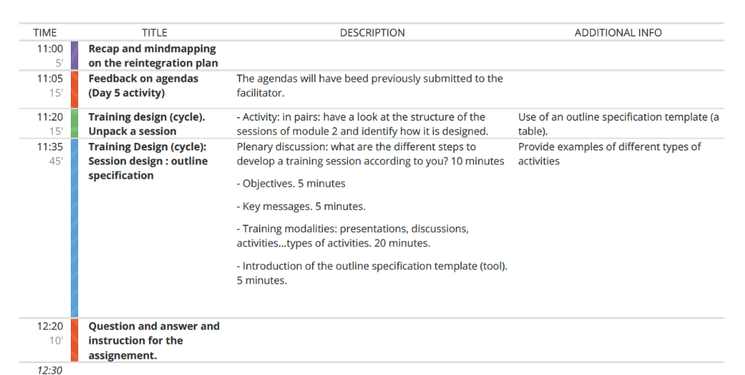
Training blocks and timing
Leyli
Aragti
Wadahadal / Is-xog wareysi
Wakhtiga Quraacda
Diirsimaad / furfurasho

Slide 12
Noocyada Hawlaha
Su’aalo kedis ah
Socodka awooda
Fikrado soo saaris: maskax abuurid - kala soocid/ Hawlaha ururinta.
Xalinta dhibaatada: jaheynta maskaxda- naqshadeyn qorsho, tiro koobka arrimaha-xalalka.
Abuurista Fikrad dhakhsi leh: 1-2-4 Hawlaha
Tirokoob: Tirokoob ururada, tirokoob hawlaha isuduwida
Wadaagida khibrada: Saxanka Kalluunka
Daraasada kiis gaar ah
Jilid ama door cayaar

Slide 13
Hawlo: Diyaari, Dayaari, Dayaari!
Waa maxay yoolka hawshu?
Waxyaabaha
Kooxda waxa ay kooban tahay
Dejinta qolka tababarka
Waqtiga
Boosreebyo loogu talagalay natiijada
Qaabka iyo waqtiga jawaab celinta
Notes:
Plus: stay in the groups during the activity: picture

Slide 14
Jawaab celinta iyo is-xog wareysi
Weligaa ha ka boodin jawaab celinta
Ha Xukmin
Faallooyin wax ku ool ah oo ku saleysan diyaarin dhammaystiran
Faallooyinka ka soo qaybgalayaasha kale
Mahadcelin iyo bogaadin
Sideey u dhacday?
Sidee
Miyaad dareentay?
Maxaan ka baranay hawshan?
La xiriirI walaxda iyo inta ka hartay kulanka/ tababarka

